Slide 1


نقش بازاریابی در پلتفرم‌های تجارت دیجیتال
استاد راهنما: دکتر محامد خسروشاهی
ارائه دهنده: فاطمه نفیسی
دیماه 1401

Slide 2
تجارت‌ (کسب و کار)
IBM
شرکت جنرال الکتریک
تجارت¹ خطی :
مدل سنتی تجارت و یک‌طرفه
آمازون، اینستاگرام، یوتیوب
اسنپ، دیوار، شیپور
تجارت غیرخطی :
مدل مدرن تجارت و چندوجهی
2/13
nafisifatemeh99@gmail.com
نقش بازاریابی در پلتفرم‌های تجارت دیجیتال
1-Business

Slide 3
پلتفرم
3/30
مدلی از کسب و کار غیرخطی
تسهیل‌کننده ارتباط بین دو یا چند گروه وابسته به هم
بستری ارزش آفرین
طرفین پلتفرم¹ : مالکان پلتفرم، تولیدکنندگان و مصرف‌کنندگان
چهار مورد از موفق‌ترین کسب و کارهای مبتنی بر پلتفرم : فیسبوک، اپل، گوگل و یوتیوب
3/13
nafisifatemeh99@gmail.com
نقش بازاریابی در پلتفرم‌های تجارت دیجیتال
1-Platform

Slide 4
پلتفرم‌های تجارت دیجیتال(DBPs) ¹
3/30
مبتنی بر بستر فناوری‌های دیجیتال
ایجاد تعاملات تجاری
یک بازار مجازی
4/13
nafisifatemeh99@gmail.com
نقش بازاریابی در پلتفرم‌های تجارت دیجیتال
1-Digital Business Platforms (DBPs)

Slide 5
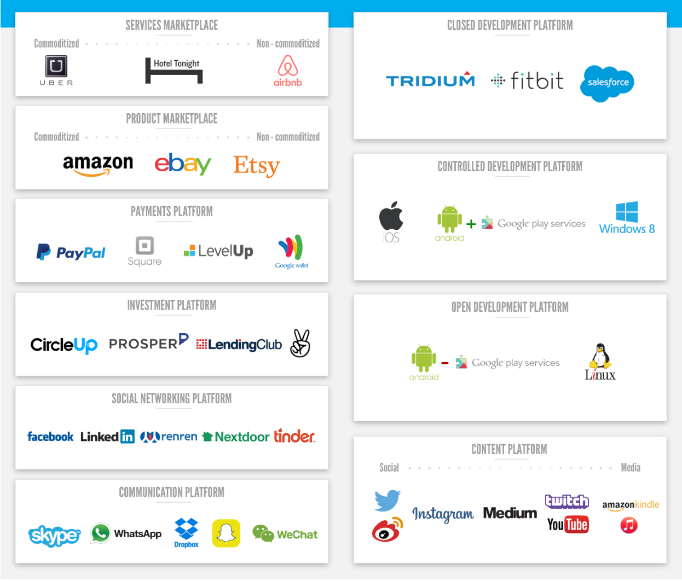
نمونه‌هایی از DBPها
3/30
5/13
nafisifatemeh99@gmail.com
نقش بازاریابی در پلتفرم‌های تجارت دیجیتال

Slide 6
معیارهای تعیین‌کننده در DBP
3/30
فرایند تطبیق : اتصال ارتباط بین کاربران مطابق هم به صورت دیجیتال
برقراری تراکنش‌های تجاری بین کاربران
حق مالکیت کاربران مستقل از یکدیگر
6/13
nafisifatemeh99@gmail.com
نقش بازاریابی در پلتفرم‌های تجارت دیجیتال

Slide 7
ویژگی‌های DBPها
3/30
زیرساخت بنیادین دیجیتال
ایجاد ارزش برای همه طرف‌های پلتفرم
استفاده از اثرات شبکه
ایجاد بازارهای انبوه برای بهبود کیفیت تطبیق
سطوح بالای شفافیت عملیاتی
7/13
nafisifatemeh99@gmail.com
نقش بازاریابی در پلتفرم‌های تجارت دیجیتال

Slide 8
انواع بازاریابی و تفاوت آنها
3/30
بازاریابی سنتی:
بازاریابی مستقیم یا آفلاین رادیو، تلویزیون، روزنامه و...
بازاریابی دیجیتال :
فرآیندی تطبیقی مبتنی بر فناوری
همکاری سازمانها با جامعه هدف
خلق ارزش مشترک برای ذینفعان
چندوجهی
ذینفع‌محور
یک‌طرفه
شرکت‌محور
محصول‌محور
8/13
بازاریابی دیجیتال
بازاریابی سنتی
nafisifatemeh99@gmail.com
نقش بازاریابی در پلتفرم‌های تجارت دیجیتال

Slide 9
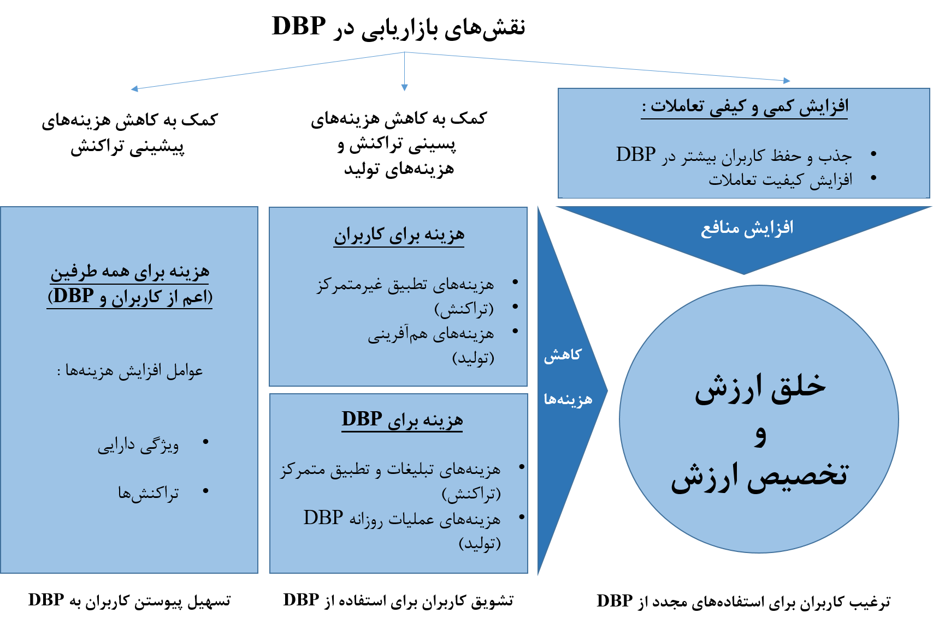
چارچوب مفهومی TCA ¹
3/30
9/13
nafisifatemeh99@gmail.com
نقش بازاریابی در پلتفرم‌های تجارت دیجیتال
1-Transaction Cost Analysis (TCA)

Slide 10
پیشنهادهایی برای بهبود کیفیت تعاملات در‌DBP‌ها
3/30
استفاده از مکانیسم‌های مبتنی بر خوشنامی
استفاده از داده‌های بزرگ، الگوریتم‌ها و محاسبات پیچیده
ایجاد اعتماد کاربر و کاهش خطرات تعاملات
مدیریت نوسانات عرضه و تقاضا
10/13
nafisifatemeh99@gmail.com
نقش بازاریابی در پلتفرم‌های تجارت دیجیتال

Slide 11
نقش بازاریابی در خلق و تخصیص ارزش در‌DBP‌ها
3/30
مهمترین معیار موفقیت یک DBP :
توانایی تولید ارزش و به اشتراک‌گذاری آن با کاربران
کاهش هزینه‌های مبادله و تولید به سبب دیجیتالی بودن DBPها
افزایش کمی و کیفی تعاملات با جذب حداکثری کاربران
خلق ارزش برای همه کاربران با مدیریت استراتژیک قیمت‌گذاری
ایجاد ارتباط دوطرفه بین کاربران
11/13
nafisifatemeh99@gmail.com
نقش بازاریابی در پلتفرم‌های تجارت دیجیتال

Slide 12
نتیجه‌گیری
3/30
بازاریابی با استفاده از یک چارچوب جدید مبتنی بر TCA
با کاهش هزینه‌های تراکنش و تا حدودی هزینه‌های تولید برای همه طرف‌ها
به موفقیتDBPها کمک می‌کند و همچنین با افزایش کمی و کیفی تعاملات
خلق ارزش را برای پلتفرم افزایش داده و تخصیص ارزش را بهینه می‌کند.
12/13
nafisifatemeh99@gmail.com
نقش بازاریابی در پلتفرم‌های تجارت دیجیتال

Slide 13
منابع
3/30
N. Moch & A. Rangaswamy & C. Felten & G. Bruggen & J.E.Wieringa & J. Wirtz.(2020) The Role of Marketing in Digital Business Platforms. Journal of Interactive Marketing 51 (2020) 72–90.
13/13
nafisifatemeh99@gmail.com
نقش بازاریابی در پلتفرم‌های تجارت دیجیتال

